Slide 1
Уровень отклонения от UPE у официальных и неофициальных дилеров Audi, Россия, 2015\1

Slide 2
Уровень отклонения от UPE у официальных и неофициальных дилеров Audi по группам скидок, Россия, 2015
Методология исследования
Цели исследования
Проанализировать цены на автокомпоненты в официальных и неофициальных дилерских центрах Audi.
Метод исследования
Телефонное интервью со специалистом официального и неофициального дилерского центра Audi в Москве, Санкт-Петербурге и регионах (Барнаул, Екатеринбург, Иркутск, Казань, Калининград, Кемерово, Минеральные воды, Набережные Челны, Пермь, Подольск, Рязань, Самара, Ярославль).

Slide 3
Уровень отклонения от UPE у официальных и неофициальных дилеров Audi по группам скидок, Россия, 2015
Корзина запчастей
Группа 2 Кузовные запчасти (insurance parts)
19 | Блок фара левая передняя Галогеновая
20 | Блок фара левая передняя Ксеноновая
21 | Конденсатор (радиатор) кондиционера
22 | Капот двигателя
23 | Крыло переднее левое
24 | Дверь передняя левая
25 | Бампер передний
26 | Зеркальный элемент бокового зеркала заднего вида
27 | Двигатель в сборе (восстановленный)
Группа 1 Расходные запчасти (Service / wear and tear parts)
1 | Тормозной диск передний
2 | Тормозной диск задний
3 | Тормозные колодки передние, вкл. датчики износа
4 | Тормозные колодки передние
5 | Датчики износа
6 | Тормозные колодки задние, вкл. датчики износа
7 | Тормозные колодки задние
8 | Датчики износа
9 | Щетки стеклоочистителя Aero левая и правая
10 | Зубчатый ремень ГРМ (без роликов) / Цепь
11 | Воздушный фильтр (фильтрующий элемент)
12 | Топливный фильтр
13 | Масляный фильтр
14 | Фильтр салона (противопылевой) стандартный
15 | Фильтр салона (противопылевой) угольный
16 | Фильтр салона (противопылевой) для высокодисперсной (тонкой) пыли
17 | Свеча зажигания (штатная, самая дешевая)
18 | Масло трансмиссионное (самое дешевое)
Группа 3 Другие запчасти (competition parts)
28 | Компрессор кондиционера
29 | Лобовое (ветровое) стекло
30 | Стекло двери передней левой
31 | Стекло двери задней левой
32 | Стекло боковое (маленькое треугольное стекло на задней двери, не поднимаемое)
33 | Глушитель, задняя часть
34 | Стартер
35 | Генератор
36 | Амортизатор передний газонаполненный
37 | Амортизатор задний газонаполненный
38 | Комплект ковриков в салон передние
39 | Лампа накаливания для блок фары левой передней галогеновой
40 | Лампа накаливания для блок фары левой передней ксеноновой
41 | Насос системы охлаждения двигателя с прокладкой
42 | Радиатор системы охлаждения двигателя
43 | Термостат системы охлаждения двигателя
44 | Катушка зажигания
45 | Аккумулятор
46 | Топливный насос бензобака
47 | Корпус воздушного фильтра в сборе
48 | Блок дроссельной заслонки

Slide 4
Уровень отклонения от UPE у официальных и неофициальных дилеров Audi по группам скидок, Россия, 2015
Дилеры и города
Официальные дилеры Audi
Город | Дилер
Москва | Ауди Центр Таганка
Москва | Ауди Центр Москва (Бережковская наб.)
Москва | Ауди Центр Добролюбова
Москва | Ауди Центр Москва (Хорошевское шоссе)
Москва | Ауди Центр Юго-Запад
Москва | Ауди Центр Варшавка
Москва | Ауди Центр Сити
Москва | Ауди Центр Запад
Москва | Ауди Центр Север
Санкт-Петербург | Ауди Центр Витебский
Санкт-Петербург | Ауди Центр Петербург
Санкт-Петербург | Ауди Центр Петроградский

Slide 5
Уровень отклонения от UPE у официальных и неофициальных дилеров Audi по группам скидок, Россия, 2015
Дилеры и города
Официальные дилеры Audi
Город | Дилер | Город | Дилер
Волгоград | Ауди Центр Волгоград | Нижний Новгород | Ауди центр Нижний Новгород
Воронеж | Ауди центр Воронеж | Пенза | Ауди центр Пенза
Екатеренбург | Ауди центр Космонавтов | Ростов -на- Дону | Ауди центр Ростов
Екатеренбург | Ауди центр Екатеренбург | Саратов | Авто Стандарт
Кемерово | АС Кемерово | Сочи | Ауди центр Сочи
Красноярск | Ауди Центр Красноярск | Ставрополь | АЦ Ставрополь
Магнитогорск | Ауди Центр Магнитогорск | Тверь | Ауди центр Тверь
Минеральные Воды | Ауди центр Минеральные Воды | Тольятти | Ауди центр Тольятти
Мурманск | АЦ Мурманск | Тюмень | Ауди центр Тюмень
Нижний Новгород | Ауди центр Нижний Новгород | Ульяновск | АЦ Ульяновск
Пенза | Ауди центр Пенза | Челябинск | Ауди центр Челябинск
Ростов -на- Дону | Ауди центр Ростов | Ярославль | АЦ Ярославль

Slide 6
Уровень отклонения от UPE у официальных и неофициальных дилеров Audi по группам скидок, Россия, 2015
Дилеры и города
Серые дилеры Audi
Москва | Гепардис
Москва | Миара авто
Санкт-Петербург | Петровский Остров
Москва | Druk

Slide 7


Результаты исследования, Q2 \ 2015
Cегмент /

Slide 8

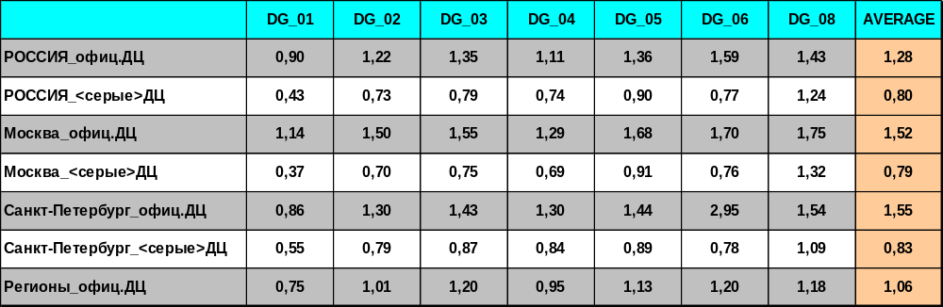
Уровень отклонения от UPE у официальных и неофициальных дилеров Audi по группам скидок, Россия, 2015
Cегмент

Slide 9
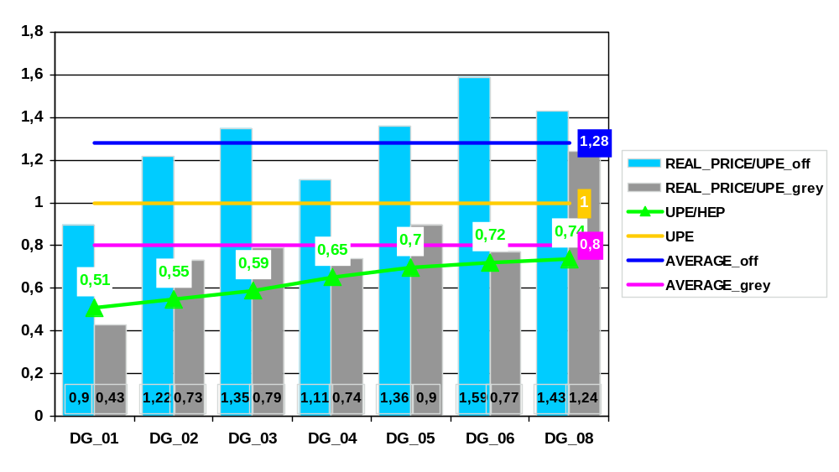
Уровень отклонения от UPE у официальных и неофициальных дилеров Audi по группам скидок, Россия, 2015

Slide 10
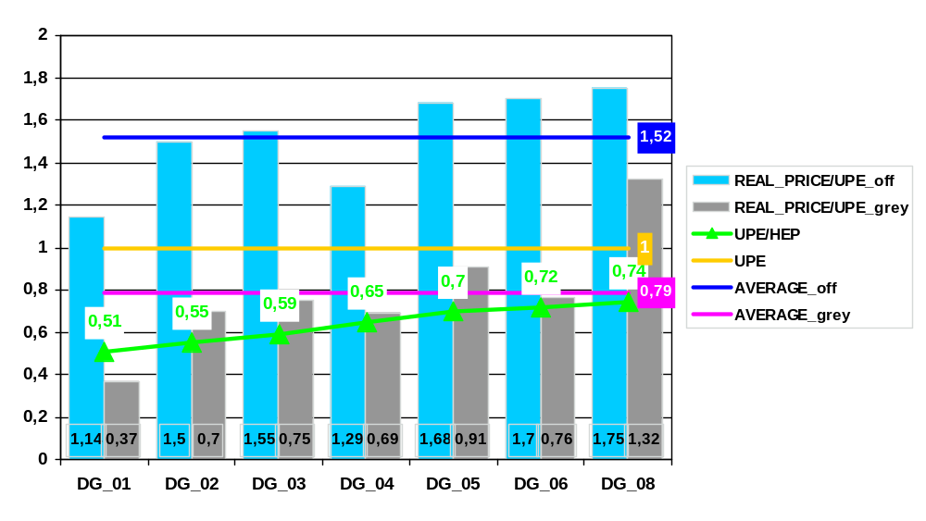
Уровень отклонения от UPE у официальных и неофициальных дилеров Audi по группам скидок, Россия, 2015

Slide 11
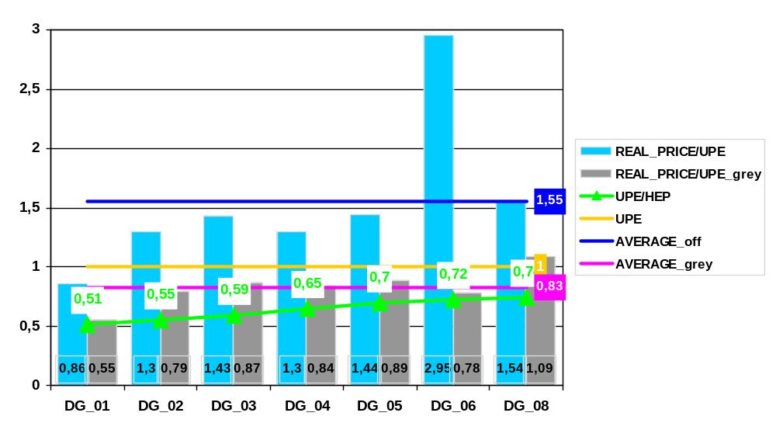
Уровень отклонения от UPE у официальных и неофициальных дилеров Audi по группам скидок, Россия, 2015

Slide 12
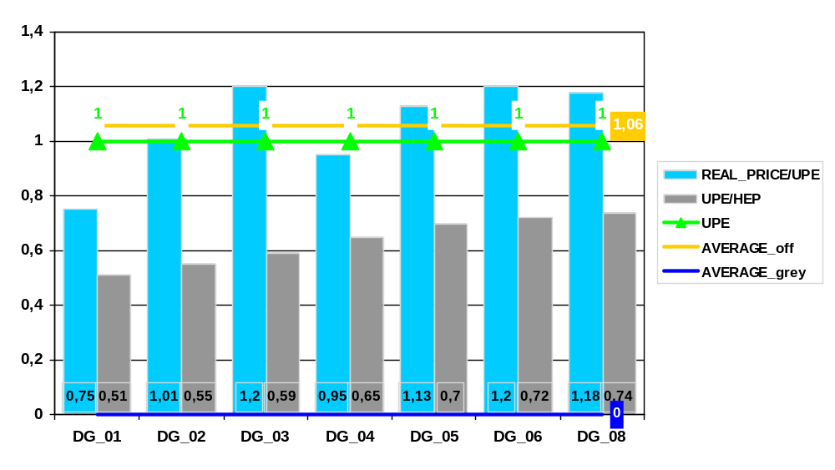
Уровень отклонения от UPE у официальных и неофициальных дилеров Audi по группам скидок, Россия, 2015

Slide 13


Результаты исследования, Q2 \ 2015
Cегмент /

Slide 14

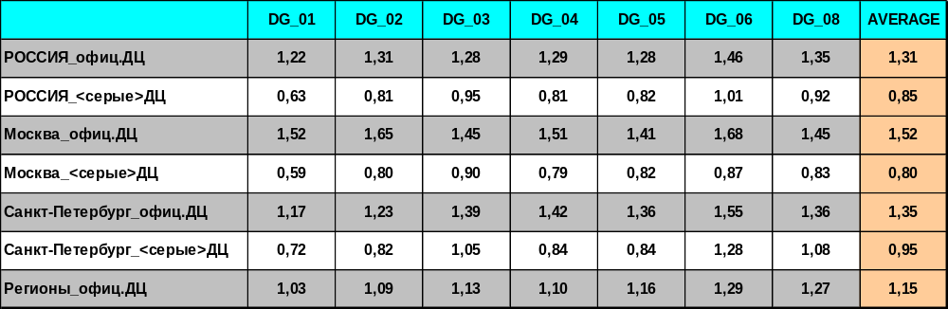
Уровень отклонения от UPE у официальных и неофициальных дилеров Audi по группам скидок, Россия, 2015
Cегмент

Slide 15
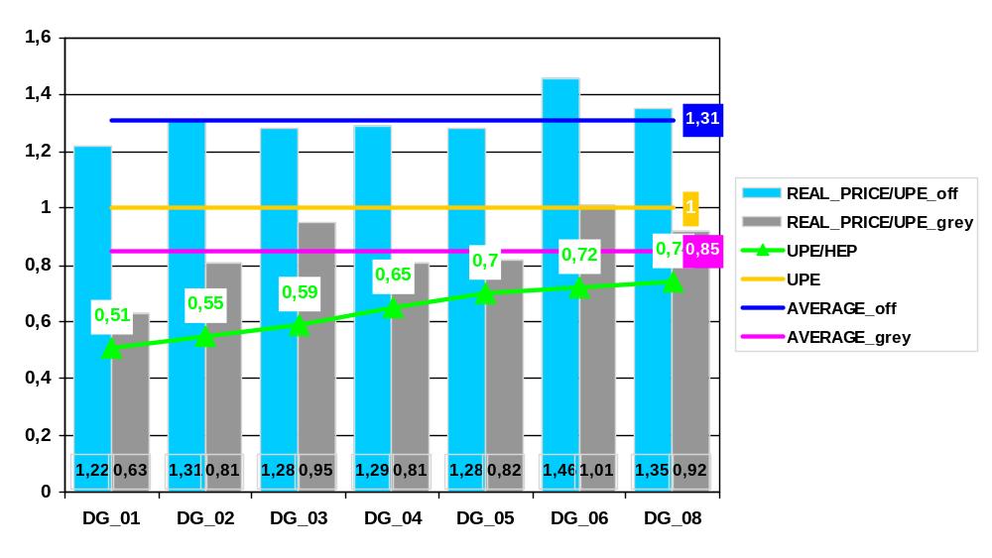
Уровень отклонения от UPE у официальных и неофициальных дилеров Audi по группам скидок, Россия, 2015

Slide 16
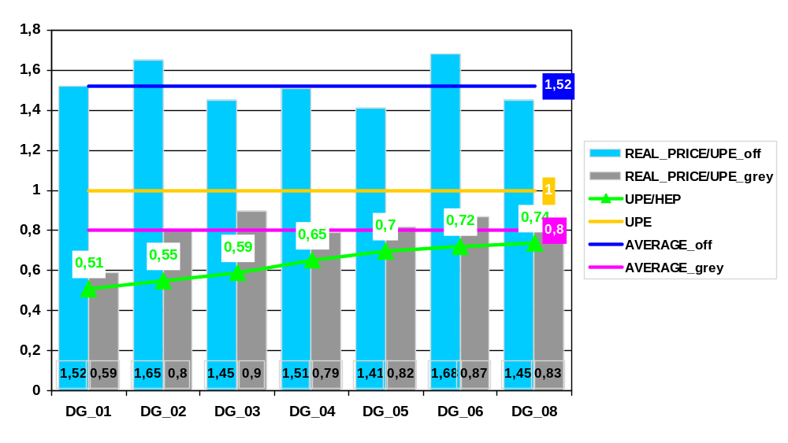
Уровень отклонения от UPE у официальных и неофициальных дилеров Audi по группам скидок, Россия, 2015

Slide 17
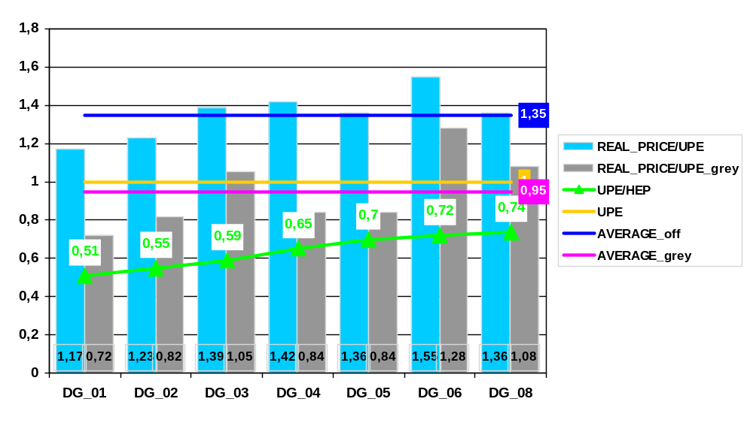
Уровень отклонения от UPE у официальных и неофициальных дилеров Audi по группам скидок, Россия, 2015

Slide 18


Результаты исследования, Q2 \ 2015
Cегмент /

Slide 19

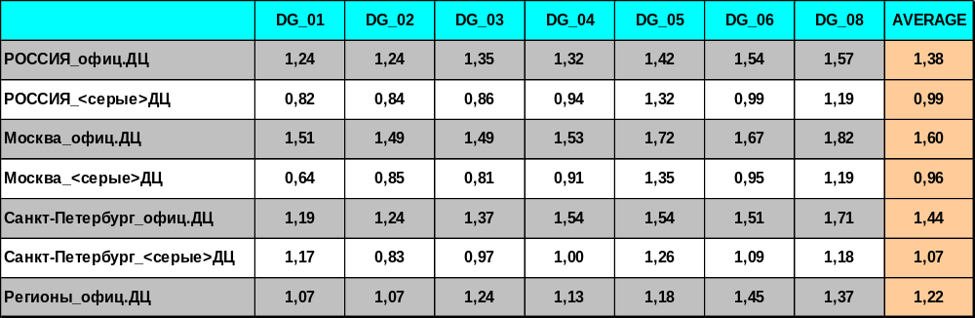
Уровень отклонения от UPE у официальных и неофициальных дилеров Audi по группам скидок, Россия, 2015
Cегмент

Slide 20
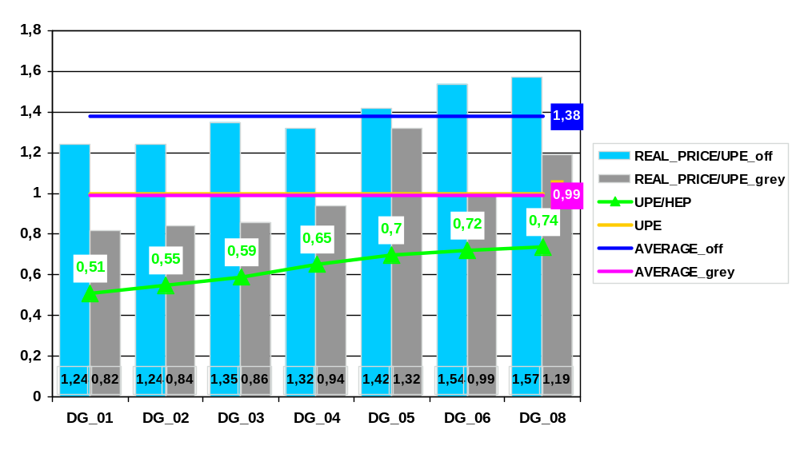
Уровень отклонения от UPE у официальных и неофициальных дилеров Audi по группам скидок, Россия, 2015

Slide 21
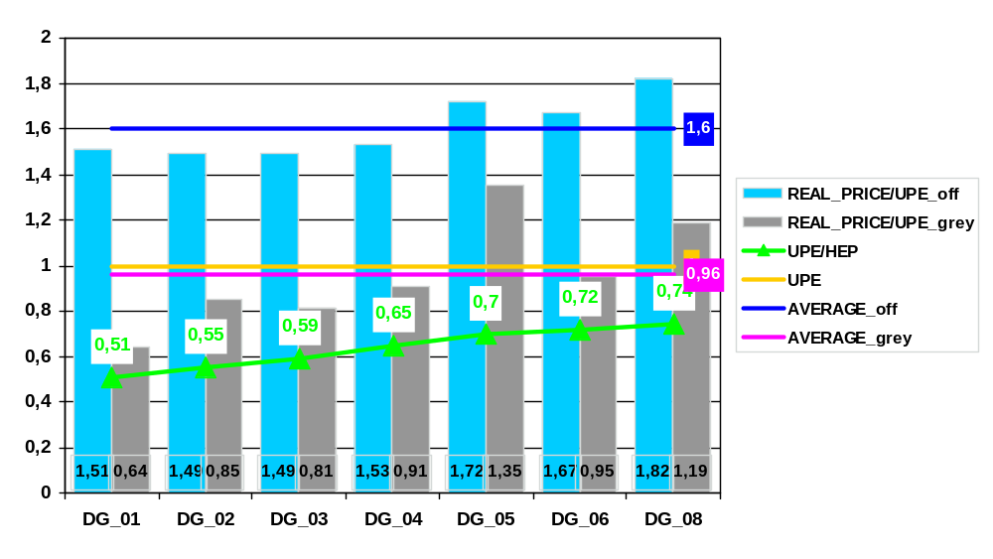
Уровень отклонения от UPE у официальных и неофициальных дилеров Audi по группам скидок, Россия, 2015

Slide 22
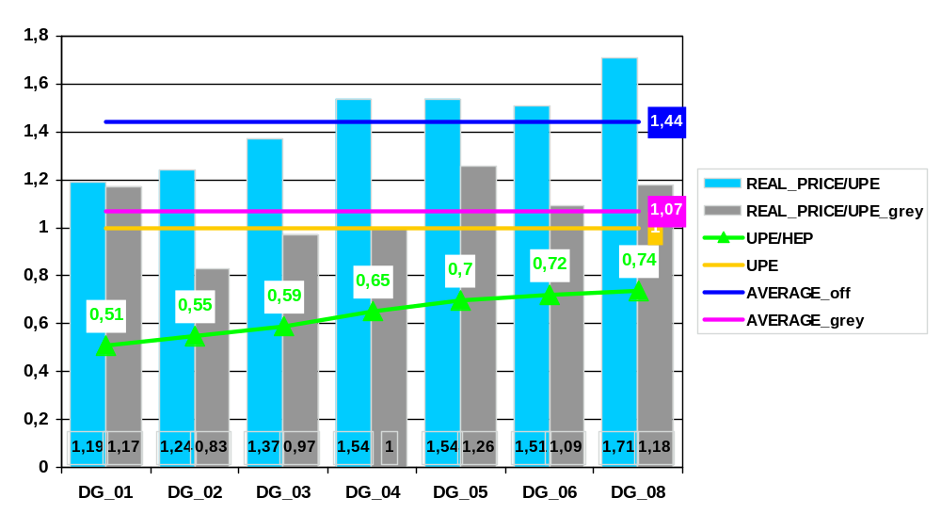
Уровень отклонения от UPE у официальных и неофициальных дилеров Audi по группам скидок, Россия, 2015

Slide 23


Результаты исследования, Q2 \ 2015
Cегмент /

Slide 24

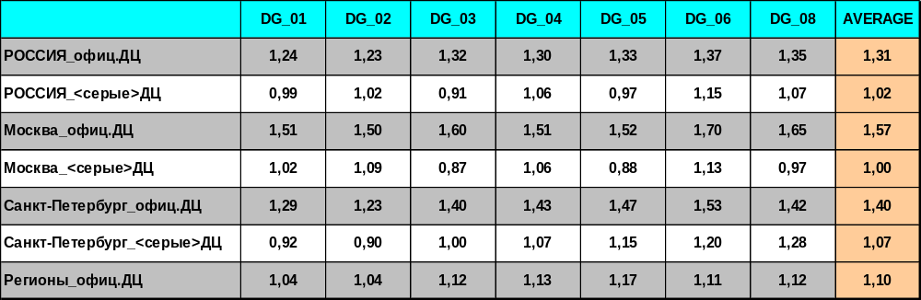
Уровень отклонения от UPE у официальных и неофициальных дилеров Audi по группам скидок, Россия, 2015
Cегмент

Slide 25
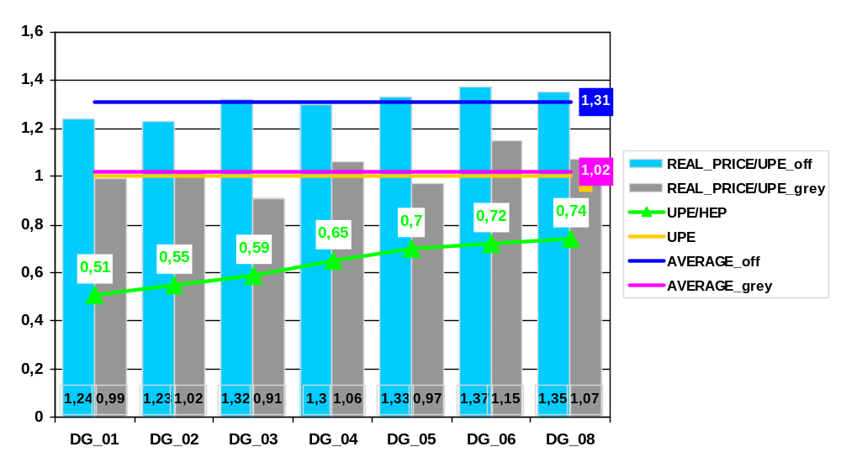
Уровень отклонения от UPE у официальных и неофициальных дилеров Audi по группам скидок, Россия, 2015

Slide 26
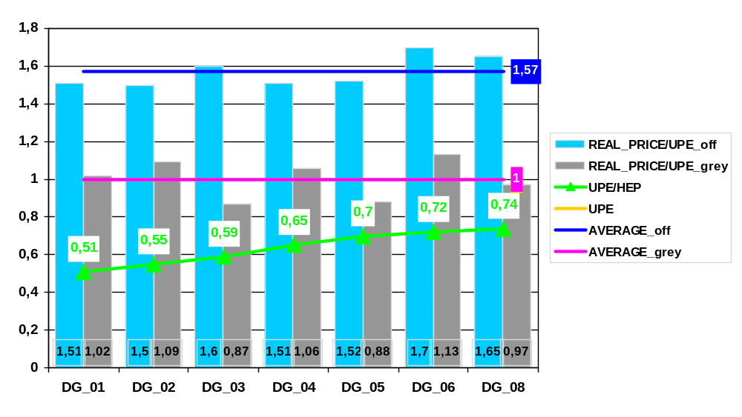
Уровень отклонения от UPE у официальных и неофициальных дилеров Audi по группам скидок, Россия, 2015

Slide 27
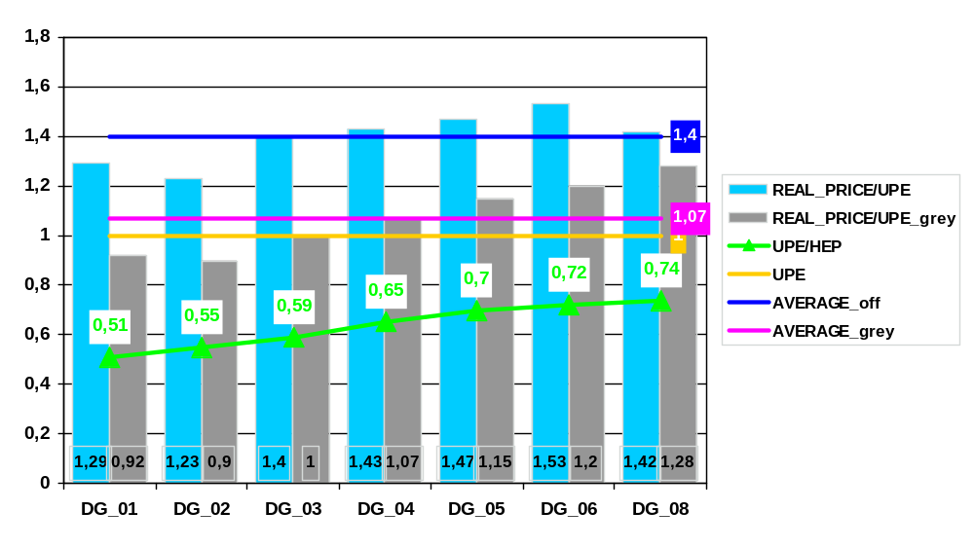
Уровень отклонения от UPE у официальных и неофициальных дилеров Audi по группам скидок, Россия, 2015

Slide 28


Результаты исследования, Q2 \ 2015
Cегмент /

Slide 29

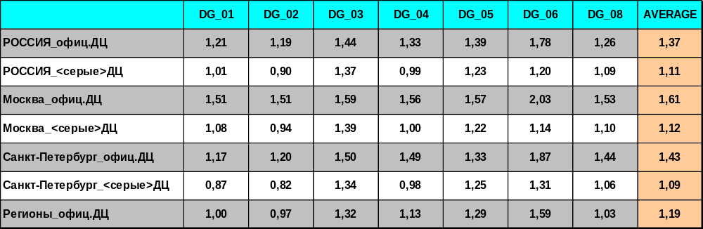
Уровень отклонения от UPE у официальных и неофициальных дилеров Audi по группам скидок, Россия, 2015
Cегмент

Slide 30
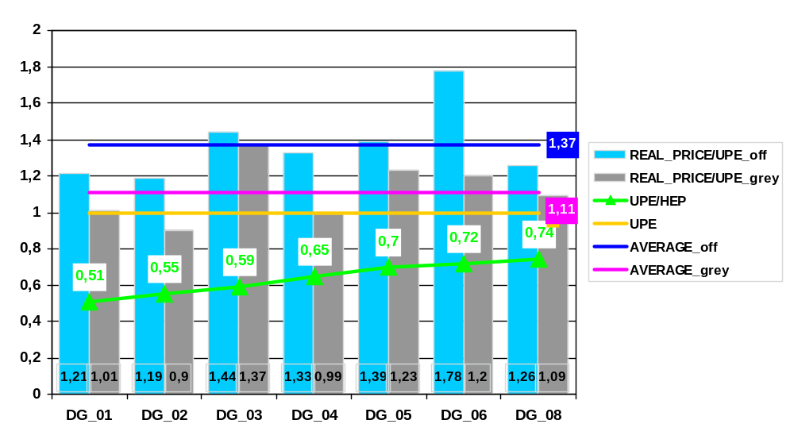
Уровень отклонения от UPE у официальных и неофициальных дилеров Audi по группам скидок, Россия, 2015

Slide 31
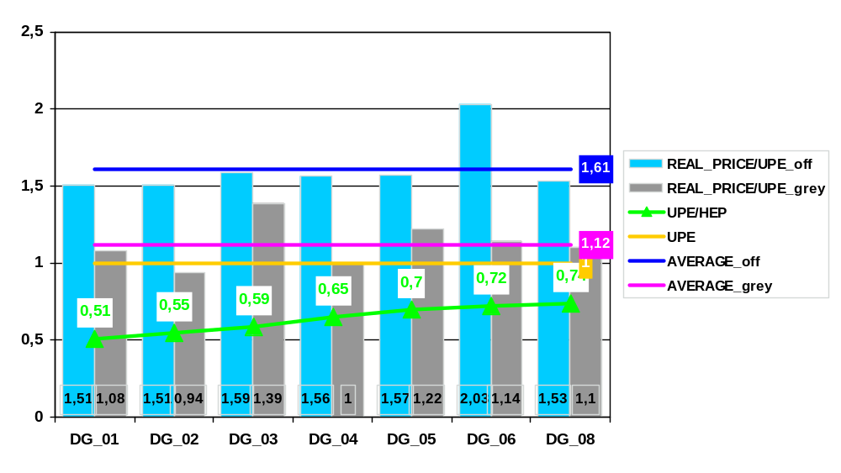
Уровень отклонения от UPE у официальных и неофициальных дилеров Audi по группам скидок, Россия, 2015

Slide 32
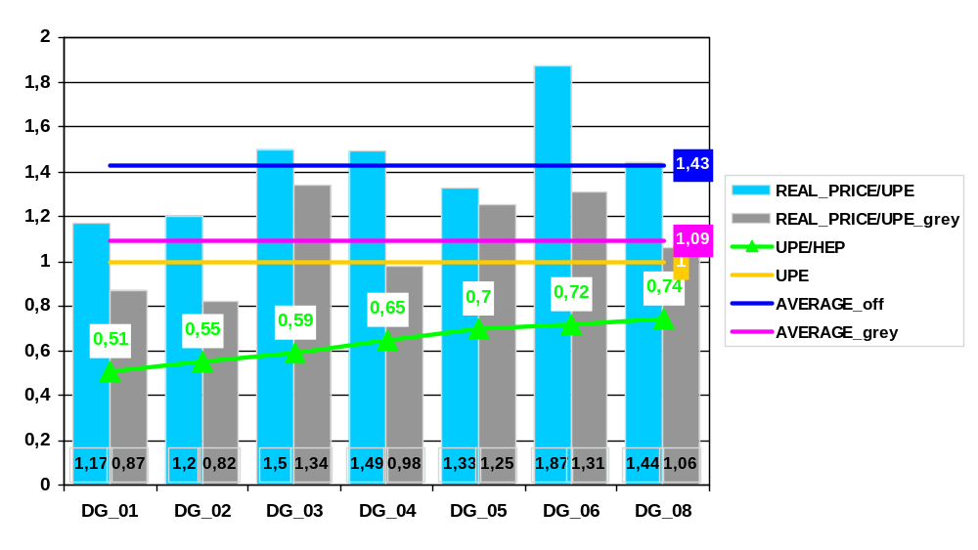
Уровень отклонения от UPE у официальных и неофициальных дилеров Audi по группам скидок, Россия, 2015

Slide 33


Результаты исследования, Q2\ 2015
Cегмент /

Slide 34


Уровень отклонения от UPE у официальных и неофициальных дилеров Audi по группам скидок, Россия, 2015
Cегмент

Slide 35
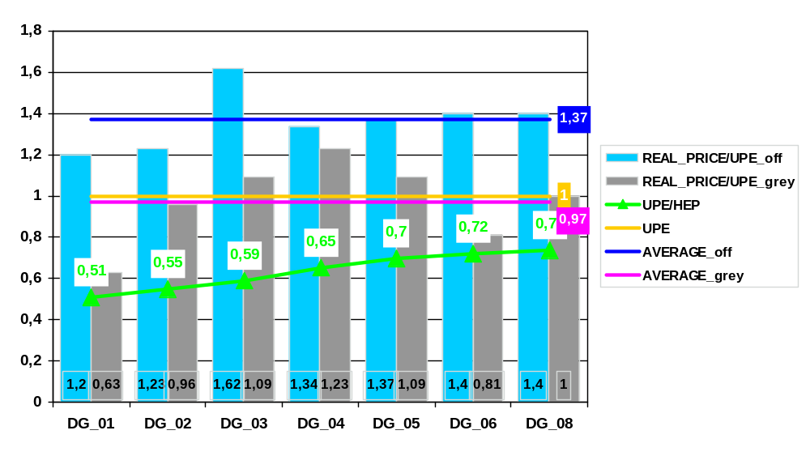
Уровень отклонения от UPE у официальных и неофициальных дилеров Audi по группам скидок, Россия, 2015

Slide 36
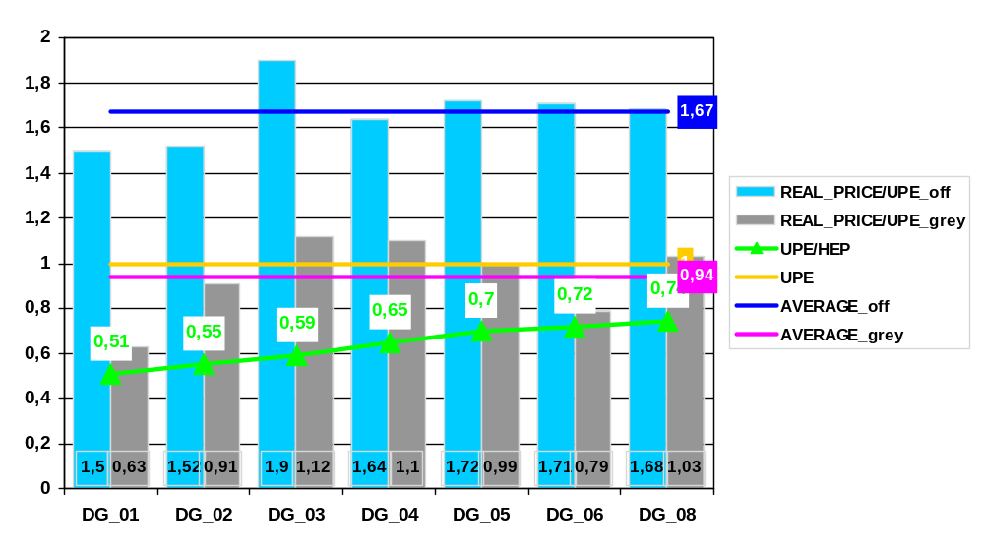
Уровень отклонения от UPE у официальных и неофициальных дилеров Audi по группам скидок, Россия, 2015

Slide 37
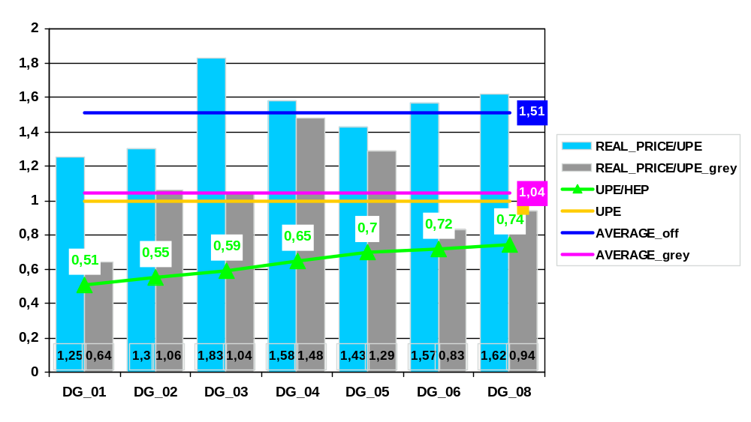
Уровень отклонения от UPE у официальных и неофициальных дилеров Audi по группам скидок, Россия, 2015

Slide 38


Результаты исследования, Q2 \ 2015
Cегмент /

Slide 39

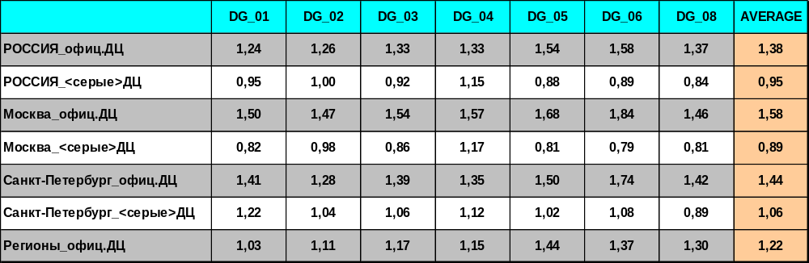
Уровень отклонения от UPE у официальных и неофициальных дилеров Audi по группам скидок, Россия, 2015
Cегмент

Slide 40
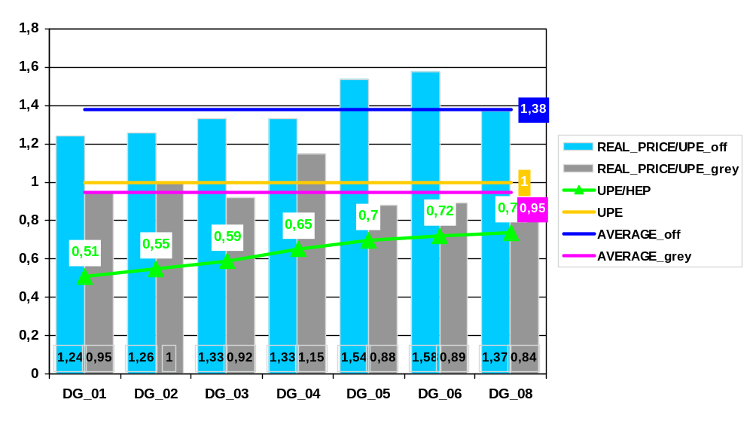
Уровень отклонения от UPE у официальных и неофициальных дилеров Audi по группам скидок, Россия, 2015

Slide 41
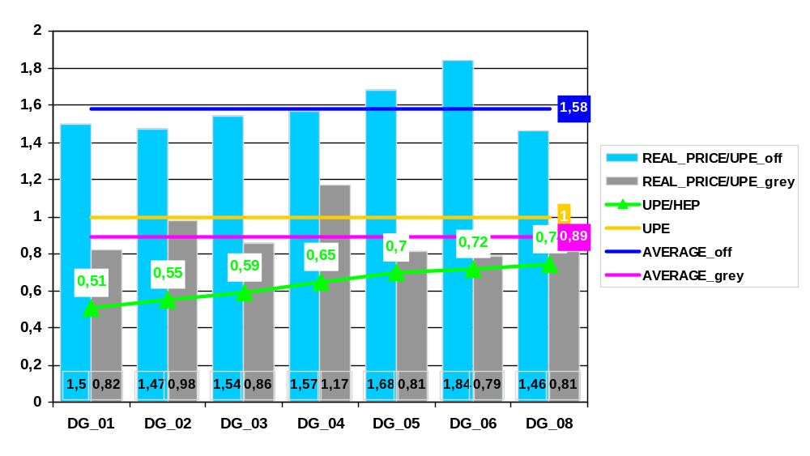
Уровень отклонения от UPE у официальных и неофициальных дилеров Audi по группам скидок, Россия, 2015

Slide 42
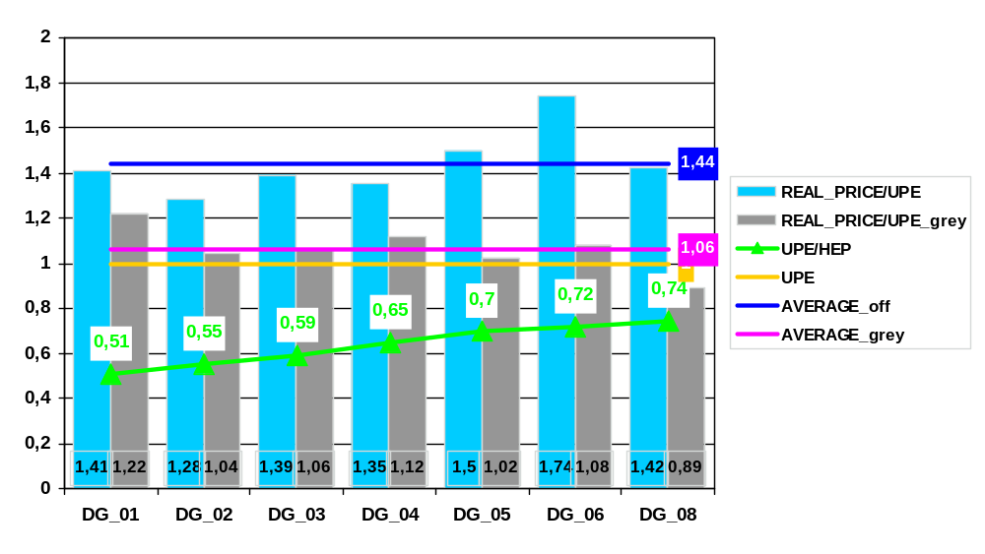
Уровень отклонения от UPE у официальных и неофициальных дилеров Audi по группам скидок, Россия, 2015

Slide 43


Результаты исследования, Q2 \ 2015
Cегмент /

Slide 44

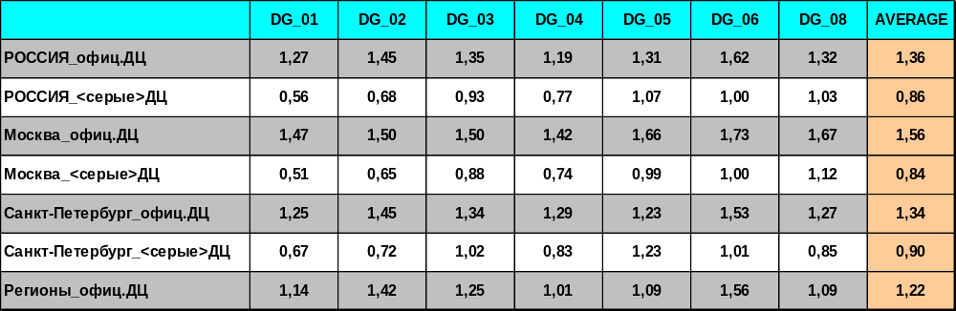
Уровень отклонения от UPE у официальных и неофициальных дилеров Audi по группам скидок, Россия, 2015
Cегмент

Slide 45
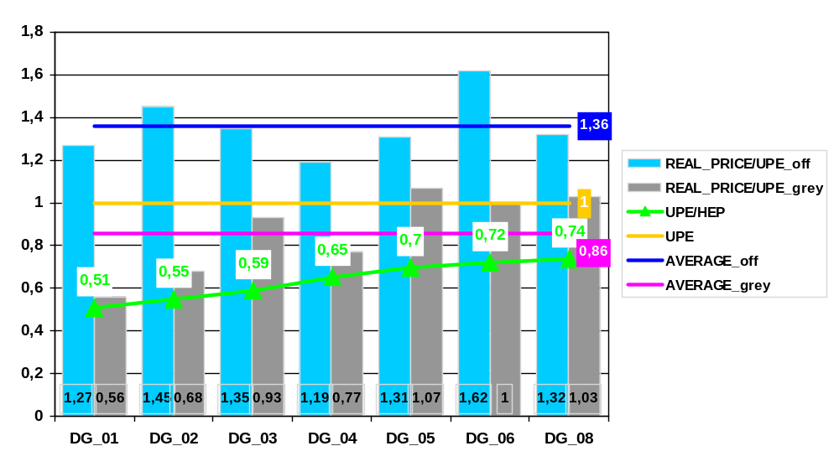
Уровень отклонения от UPE у официальных и неофициальных дилеров Audi по группам скидок, Россия, 2015

Slide 46
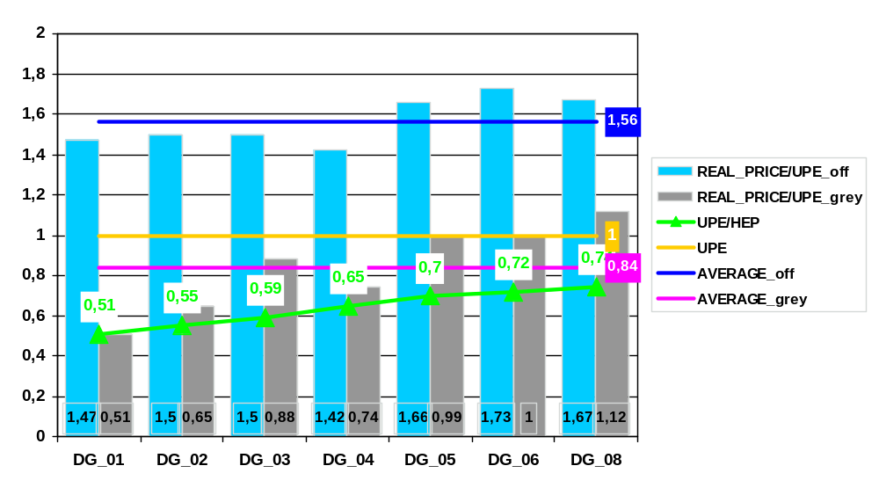
Уровень отклонения от UPE у официальных и неофициальных дилеров Audi по группам скидок, Россия, 2015

Slide 47
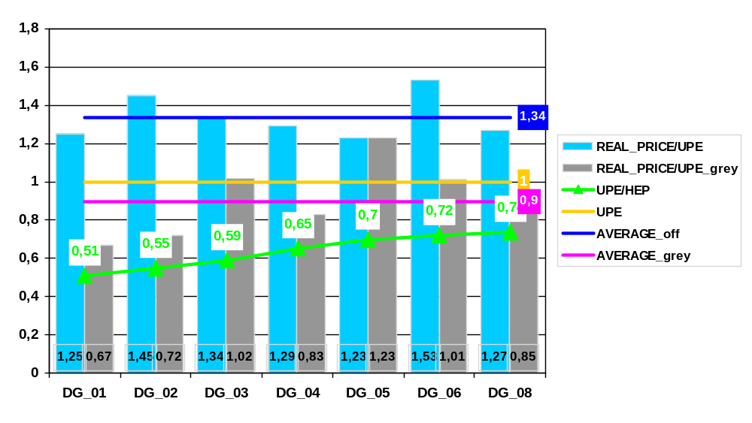
Уровень отклонения от UPE у официальных и неофициальных дилеров Audi по группам скидок, Россия, 2015

